Slide 1
Презентація на тему
Ехінокок
Підготував учень 8 класу
Любомльської ЗОШ
I-III ст №2
Фірко Андрій

Slide 2
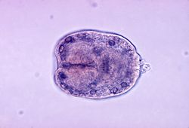
Ехінокок
.
вид стьожкових червів, що в дорослому стані паразитують у кишечнику собаки, вовка, шакала, зрідка кішки, а в личинковій стадії - інших тварин і людини. Спричинює хворобу ехінококоз.

Slide 3
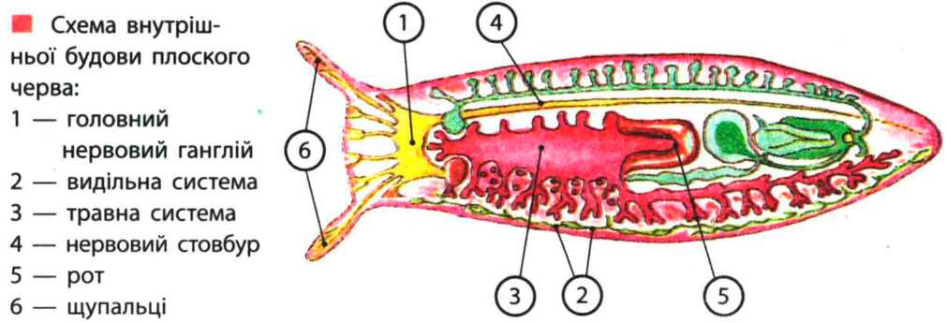
Тіло завдовжки 3—5 мм, складається з голівки (з 4 присосками й 2 віночками крюків) і 3—4 члеників. Останній (єдності, зрілий) членик становить половину довжини тіла. Яйця ехінокока виходять з кишечнику господаря разом з екскрементами й можуть потрапити на його шерсть. Проміжний господар ехінокока — корова, вівця,свиня та ін.

Slide 4
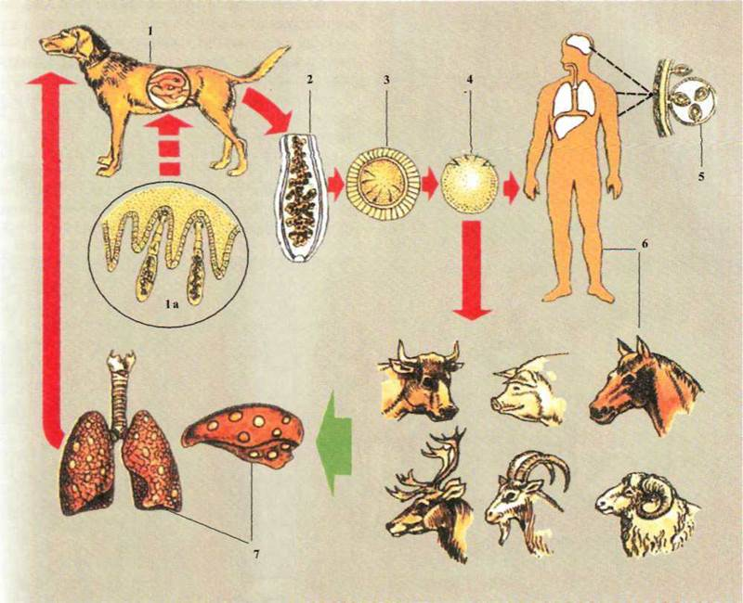
Життєвий цикл ехінокока: 1 -остаточний хазяїн (1а - ехінокок у кишках остаточного хазяїна);
2 - рухливий членик; 3-яйце; 4 - онкосфера; 5 - фрагмент ехінококового міхура; 6 - проміжні хазяї; 7 - ехінококові міхурі в органах проміжних хазяїв

Slide 5
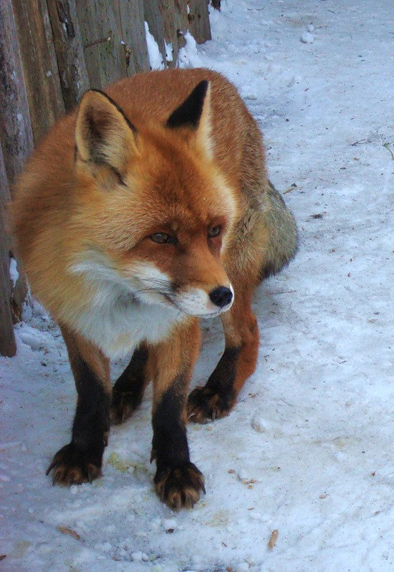
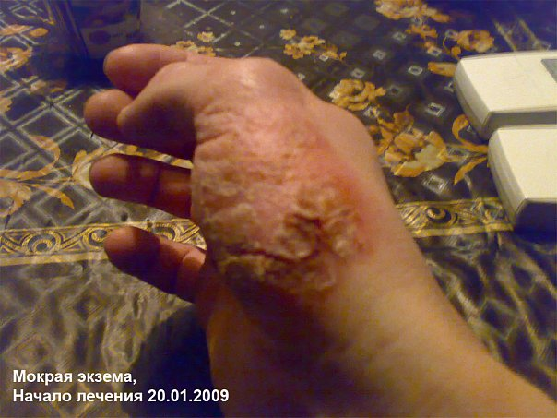
Тварини, а також людина, заражається, ковтаючи яйця ехінокока. У кишечнику проміжного господаря з яйця виходить личинка — онкосфера. Через стінку кишечника вона потрапляє в систему комірної вени і з кров'ю заноситься в печінку, рідше в легені, м'язи, кістки або інші органи. Тут вона розвивається в пузирчасту стадію, яка також називається ехінокок. Кожна онкосфера утворює міхур, на стінках його утворюються вторинні й навіть третинні міхури, на яких формується безліч голівок, схожих з такими дорослих черв'яків. Міхури ехінокока зростають дуже повільно і можуть досягати великих розмірів. Остаточний господар заражається ехінококом, коли поїдає хвору або полеглу тварину, що містить пузирчасту стадію цього паразита.

Slide 6
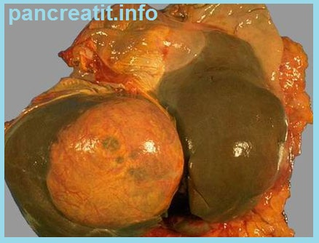
Ехінокок у людини може довгий час протікати безсимптомно. Це пов'язано з повільним зростанням кісти. Основні прояви захворювання залежать від місця локалізації капсули.
При ураженні печінки кіста розтягує оболонку органу, що проявляється тупими, ниючими болями. Печінка збільшується в розмірах, трохи болюча при промацуванні. Досягаючи великих розмірів, кісти в печінці починають здавлювати жовчні протоки, що виявляється появою жовтяниці. В останній стадії розвитку кісти можливий її розрив. Тоді клінічна картина яскрава і загрожує життю хворого. З'являється висока температура, сильні болі в животі. Часто розвивається анафілактичний шок.

Slide 7
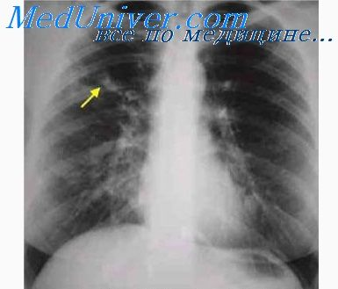
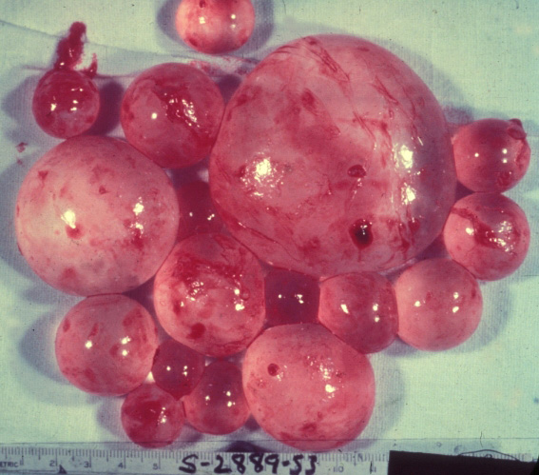
При ураженні легень виникають задишка, кашель, іноді з кров'ю, біль в грудній клітці. При прориві кісти в порожнину бронхів спостерігається посилення кашлю і задухи, алергічні реакції, ціаноз. При прориві в плевральну порожнину настає анафілактичний шок зі смертельним результатом.
Якщо ехінококові кісти розташовуються в інших органах, то клініка дуже нагадує пухлинний процес відповідної локалізації.

Slide 8
Ехінокок у дітей має ті ж стадії розвитку. Захворювання довгий час протікає безсимптомно або з незначними не специфічними проявами. Часто діагноз ставиться на підставі даних профілактичних оглядів.
Найпоширеніший і інформативний аналіз на ехінокок - реакція Кацоні. У місці внутрішньо-шкірного введення ехінококовой рідини при позитивному результаті утворюється вогнище інтенсивного запалення. Діагноз підтверджується контрастними методами дослідження та комп'ютерною томографією.

Slide 9
Видалення ехінококкових кіст з організму людини можливе лише оперативним шляхом. Розрізняють повне видалення кісти разом з усіма оболонками або розтин кісти з видаленням всього вмісту. В останньому випадку особливу увагу приділяють ізоляції вмісту кісти від органів і тканин організму.
Таким чином, ехінокок - це дуже небезпечний для людини паразит, який викликає важке захворювання. Початкові стадії ураження ехінококом зазвичай протікають з мізерною симптоматикою. Коли клінічна картина проявляється повністю, ехінококова кіста досягає значних розмірів і стає загрозливою життя хворого. Тому, важлива роль в боротьбі з ехінококоз відводиться профілактиці зараження

